Slide 1
Програмна система з супроводу надання медичної допомоги під час карантину
Міністерство освіти і науки України
Харківський національний університет радіоелектроніки
Кафедра Програмної інженерії
Атестаційна робота бакалавра на тему
Виконав: студент гр. ПЗПІ-16-4 Овсянников М.Ю.
Керівник роботи: доцент кафедри ПІ Лановий О.Ф.
Харків - 2020

Slide 2
МЕТА РОБОТИ
Метою роботи є є прискорення процесу надання медичної допомоги людям, що її першочергово потребують.
Задачею атестаційної роботи є зменшення навантаження на медичні заклади та підрозділи невідкладної медичної допомоги на підставі аналізу існуючих алгоритмів, що використовуються для виклику медичної допомоги.

Slide 3
ПОСТАНОВКА ЗАДАЧІ
Необхідно розробити клієнт-серверну програмну систему для супроводу надання медичної допомоги в умовах пандемії
Для досягнення мети в роботі вирішуються наступні задачі:
- дослідити алгоритми виклику швидкої медичної допомоги;
- вивчити методику визначення симптомів захворюваності людини на COVID-19;
- проаналізувати існуючі аналоги;
- розробити структуру системи, обрати засоби програмної реалізації;
- виконати розробку та тестування системи;
- зробити висновки.

Slide 4
ВИМОГИ ДО СИСТЕМИ
Програмна система повинна мати зручний, зрозумілий звичайному користувачу інтерфейс, та надавати поради щодо поведінки людини при настанні різних невідкладних станів, у тому числі – у разі виявлення у неї симптомів, схожих на захворювання на COVID-19.

Slide 5
АКТУАЛЬНІСТЬ РОБОТИ
Розробка програмної системи, орієнтованої на надання інформаційної підтримки щодо надання медичної допомоги та проходження первинного опитування пацієнта з метою виключення загрози захворюваності на COVID-19 допоможе виключити виклики спеціалізованих медичних бригад на випадки з менш значущими на теперішній час симптомами, які можуть бути проконтрольовані з боку сімейного лікаря, та тим самим зменшити загальний час обслуговування пацієнта.

Slide 6
АНАЛІЗ ПРЕДМЕТНОЇ ОБЛАСТІ
Коронавірус – це гостре вірусне захворювання, що характеризується переважним ураженням дихальної системи та шлунково-кишкового тракту.
При отриманні результатів вимірювання температури тіла від 38,0 ° С і вище, для виключення COVID-19 враховується наступні клінічні прояви або симптоми захворювання, що вказують на респіраторну інфекцію:
– біль при ковтанні, чханні;
– риніт;
– головний біль;
– кашель;
– прояви гіпоксії;
– лихоманка;
– м'язовий біль.

Slide 7
АЛГОРИТМ ДІЙ В УМОВАХ ПАНДЕМІЇ
Крок 1. Залишатись вдома.
Крок 2. Подзвонити своєму сімейному лікареві.
Крок 3. Описати своєму лікарю симптоми, історію подорожей.
Крок 4. Виконувати інструкції свого лікаря.
Крок 5. При невідкладних станах – температура вища за 38°С, яка не збивається, та утруднене дихання – викликати швидку допомогу за телефоном 103.

Slide 8

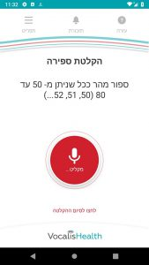
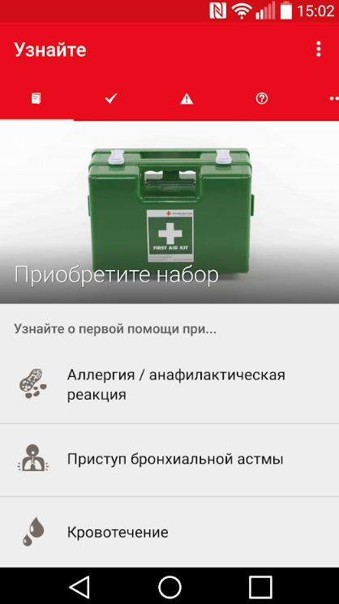
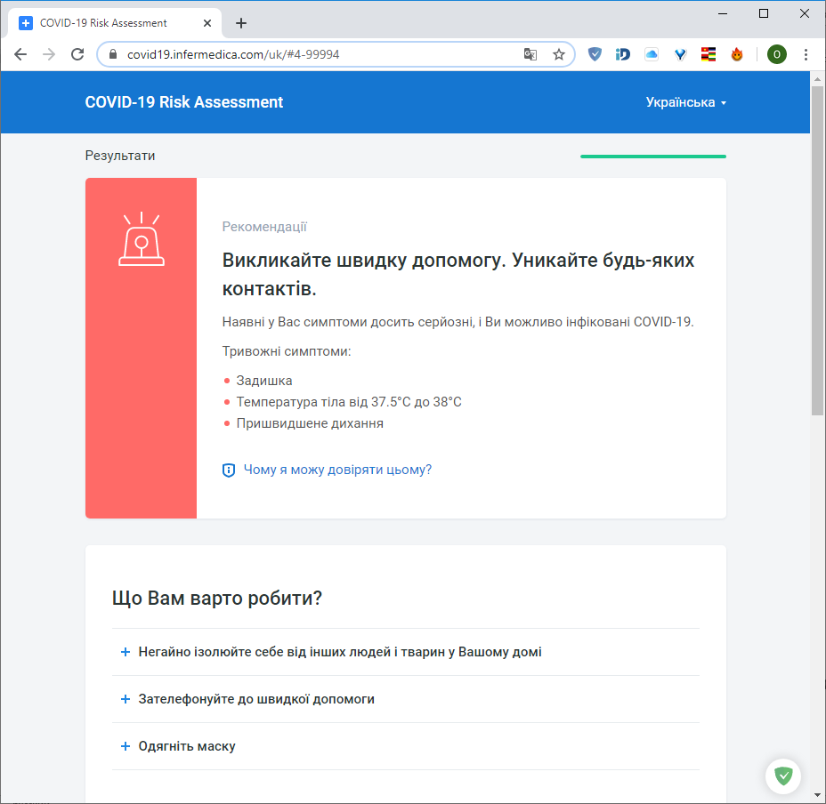
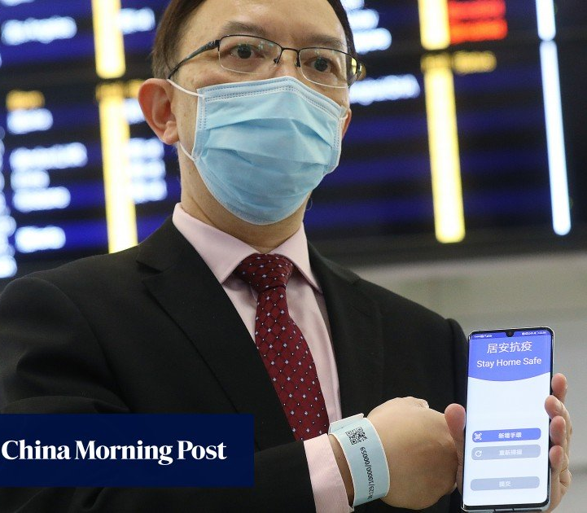

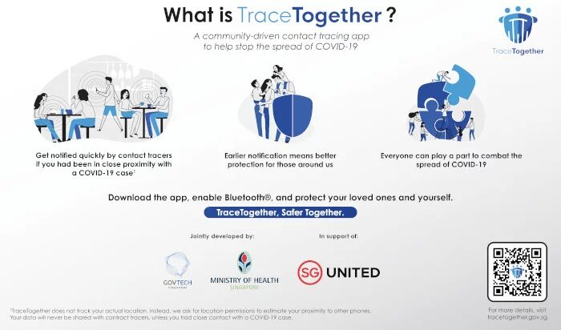
ОГЛЯД АНАЛОГІВ

Slide 9
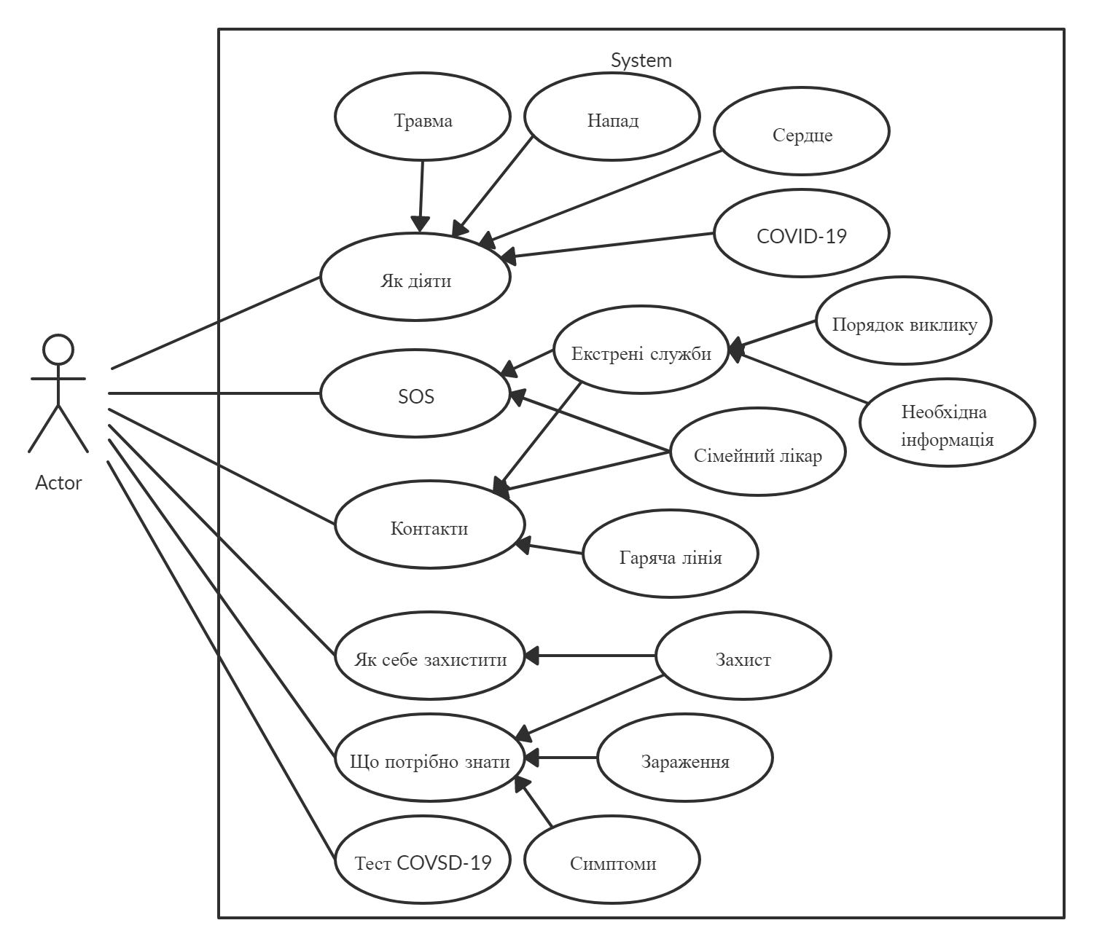
ДІАГРАМА ВАРІАНТІВ ВИКОРИСТАННЯ

Slide 10
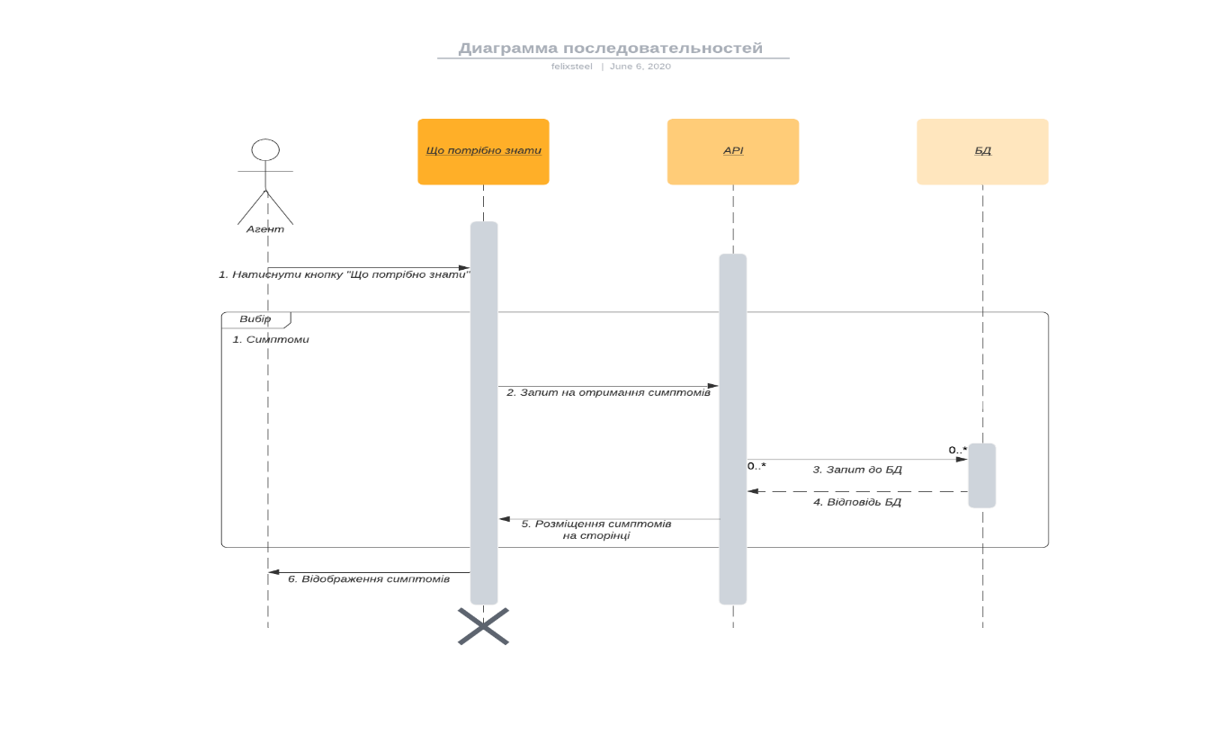
ДІАГРАМА ПОСЛІДОВНОСТЕЙ ДЛЯ ПРЕЦЕДЕНТУ «ЩО ПОТРІБНО ЗНАТИ»

Slide 11
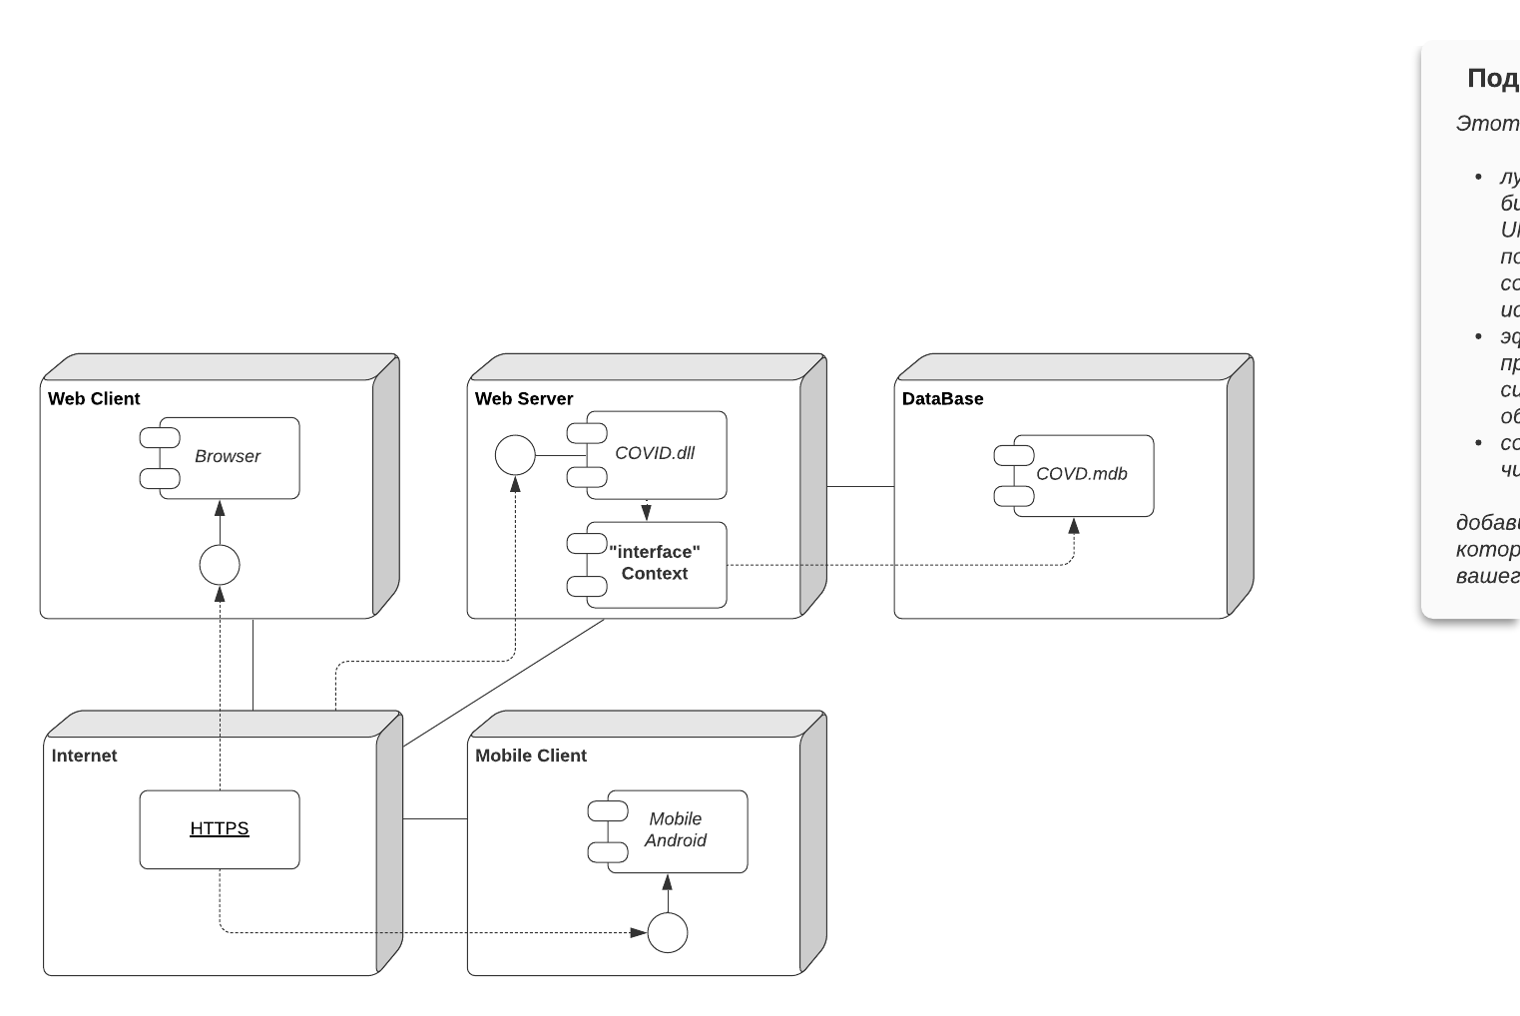
ДІАГРАМА РОЗГОРТАННЯ

Slide 12
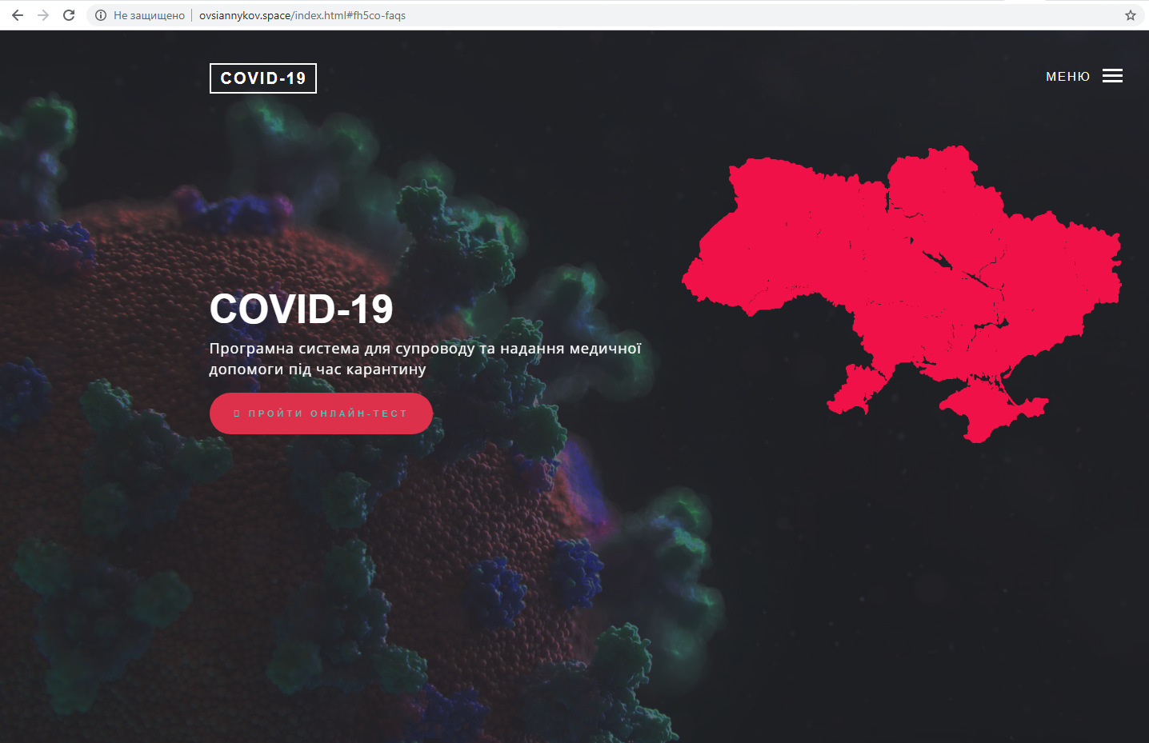
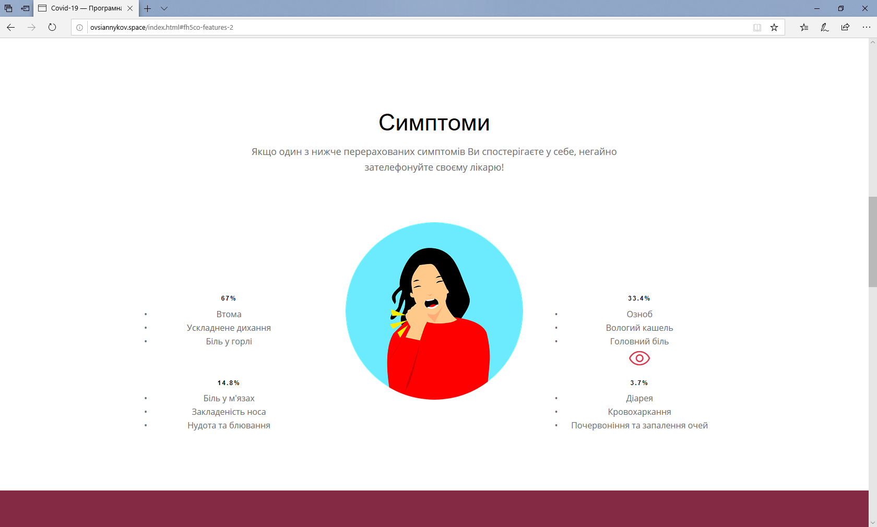
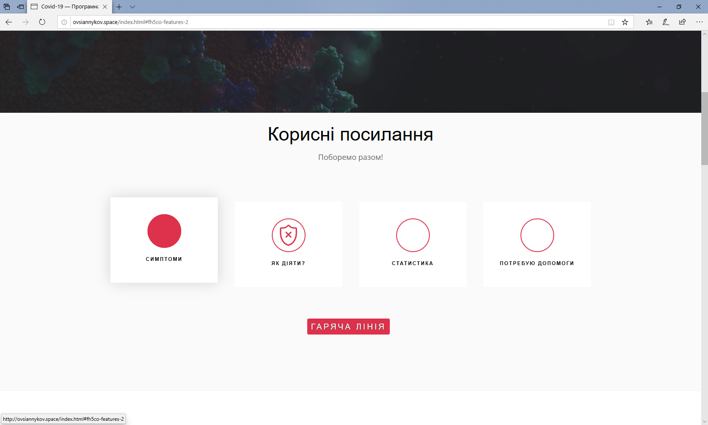
РЕАЛІЗАЦІЯ КЛІЄНТСЬКОГО SPA-ДОДАТКУ

Slide 13
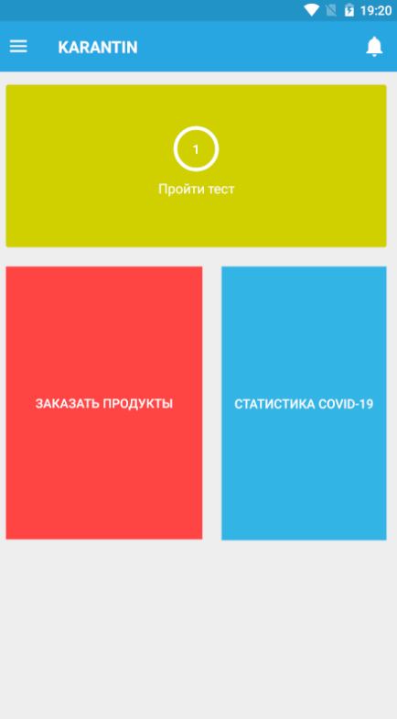
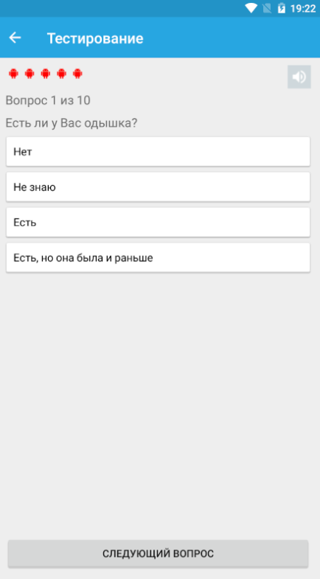
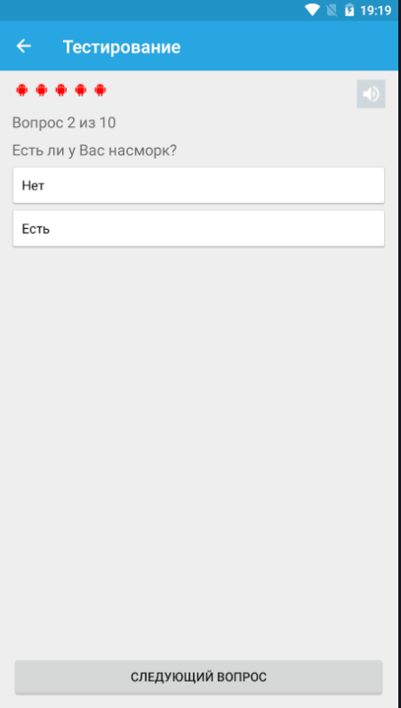
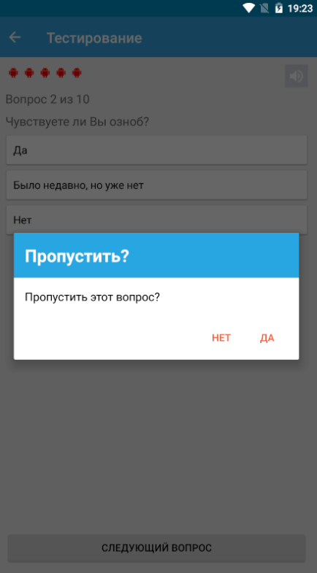
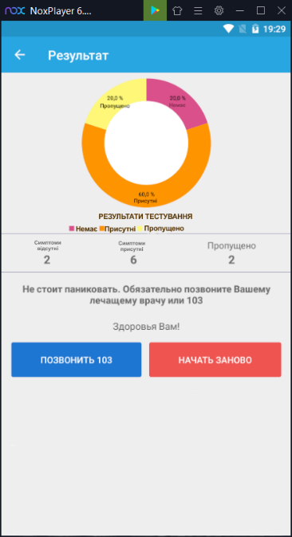
РЕАЛІЗАЦІЯ МОБІЛЬНОГО КЛІЄНТА

Slide 14
ТЕСТУВАННЯ СИСТЕМИ
Id | Назва | Кроки | Очікуваний результат | Статус
1 | Навігація за допомогою миші | Послідовно переходити між блоками програмної системи за допомогою скролінгу миші | Послідовно переглядаємо розділи програмної системи: - головна; - корисні посилання; - симптоми; - статистика; - як діяти; - потребую допомоги. | Pass
2 | Навігація за допомогою меню | Послідовно переходити між блоками програмної системи за допомогою пунктів меню | Послідовно переглядаємо розділи програмної системи: - головна; - корисні посилання; - симптоми; - статистика; - як діяти; - потребую допомоги. | Fail, Minor Відсутній пункт меню корисні посилання

Slide 15
ВИСНОВКИ
В результаті підготовки атестаційної роботи було розроблено програмну систему з супроводу надання медичної допомоги під час карантину. Розробка програмної системи складалось з наступних етапів:
1. Аналіз предметної області. На даному етапі було здійснено опис предметної області, проведено аналіз існуючих аналогів, що реалізують функції предметної області та сформовано специфікацію функціональних та нефункціональних вимог до програмної системи.
2. Проектування. Спроектовано архітектуру програмної системи, розроблено структуру бази даних.
3. Програмна реалізація. На цьому етапі було розроблено програмну систему з вкористанням мови програмування JavaScript на платформі Node.js. В системі керування базами даних MySQL здійснено програмну реалізацію бази даних, детально описано інструкцію користувача.
4. Тестування та дослідна експлуатація. Здійснено тестування функцій системи, проведено функціональне тестування всіх варіантів використання та виконано тестування мобільного клієнта програмної системи.

